Slide 1
Studio for NPU compilation (model -> .aiwbin)

Slide 2
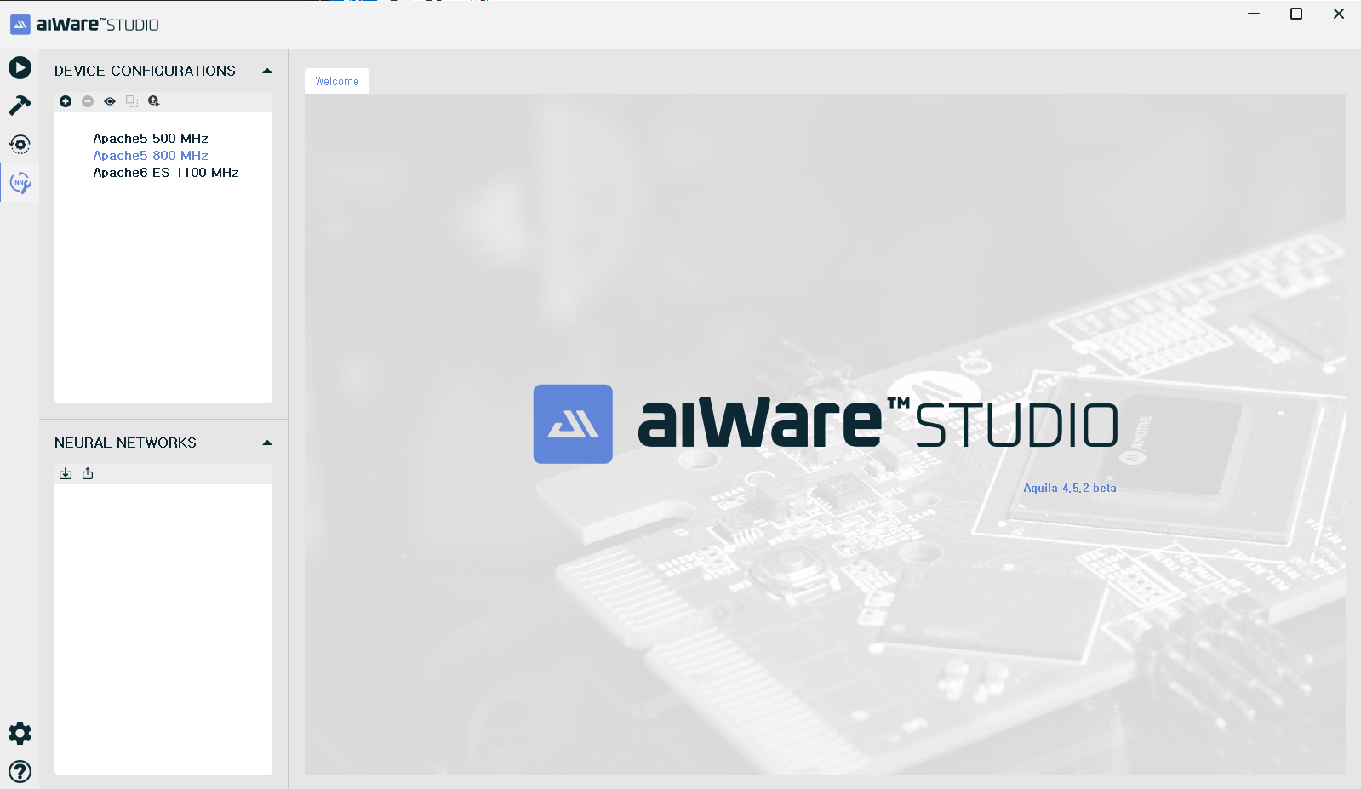
aiWare Studio
Network의 quality와 performance를 평가하고, device에서 동작하도록 aiware-binary로 변환하는 Tool
Notes:
Device에서 동작하도록 network를 aiware binary로 변환해주는 툴
이외에 estimation이나 network 정보, 메모리 사용량 등 다양한 정보를 확인할 수 있고,
해당 기능에 대해서는 user guide 매뉴얼에서 확인할 수 있다

Slide 3


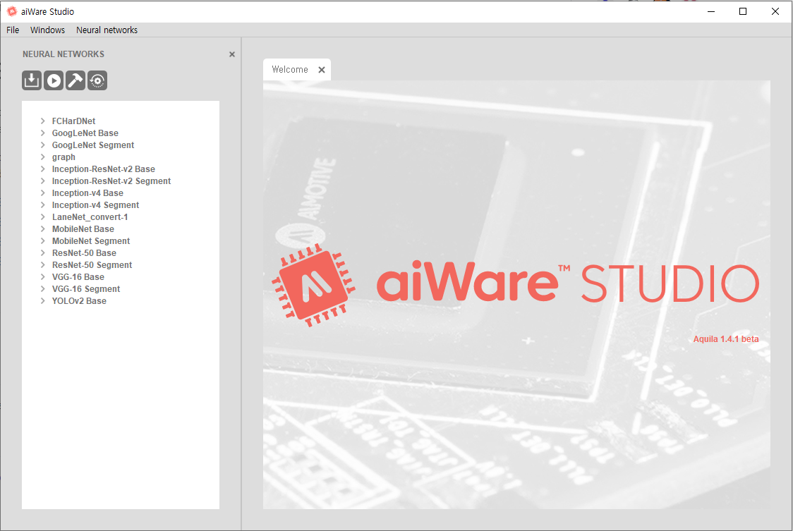






Conversion
1
Phase
2
3
Phase
Phase
Network Configuration
Auto import
• Performance profiling
• aiWare™ binary compilation
• Performance estimation
aiWare™ Studio (Window, Linux)
Convert floating point to INT8
Generate aiWare Binary
Caffe : .prototxt
Tensorflow : .tflite
ONNX : .onnx
NNEF : .nnef, .tgz, .tar.gz
Notes:
4가지 framework caffe model / tflite / onnx / nnef 에 대해 변환을 제공
nnef의 변환을 거쳐 최종적으로 device에서 사용할 수 있는 aiware binary로 변환

Slide 4
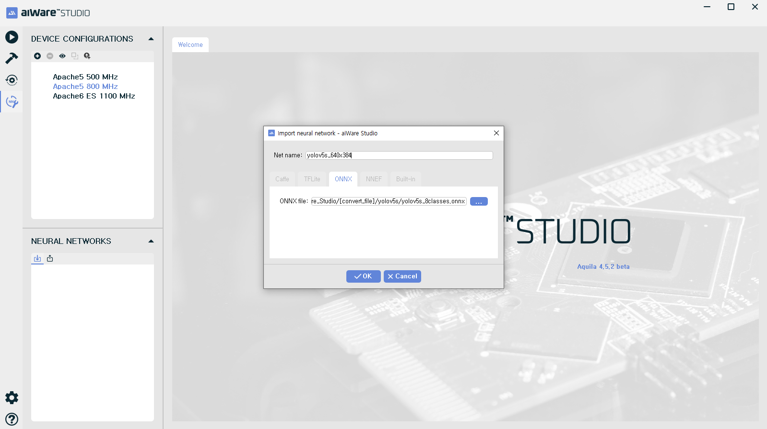
Conversion on 4.5.2 version (ONNX To NNEF)
①
④
③
⑤
②
⑥
Net name을 입력하고 network의 onnx file을 불러온다.
Notes:
Onnx model로 network convert하는 과정 설명
네트워크 이름을 임의로 설정한 후 onnx file을 불러온다

Slide 5
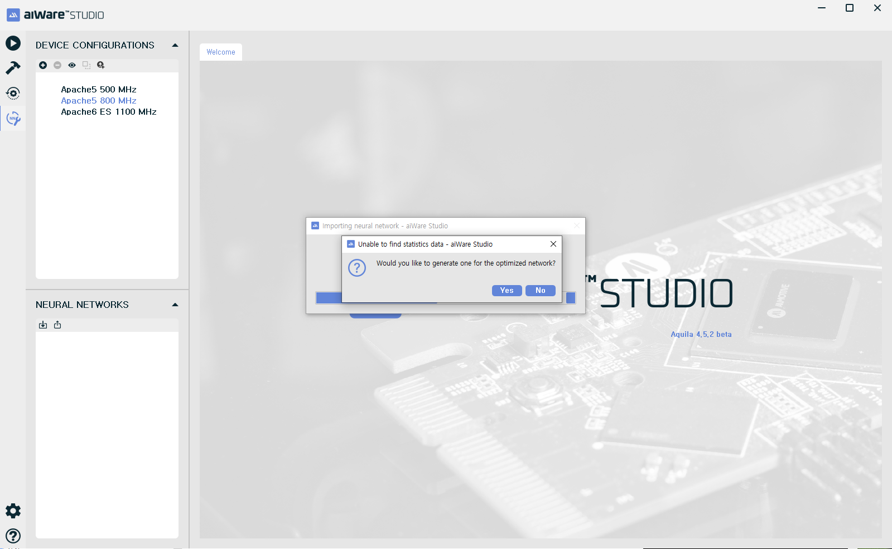
Conversion on 4.5.2 version (ONNX To NNEF)
“yes”를 선택하여 Network를 quantization하기 위한 statistics값을 설정함.
Notes:
Yes 를 선택할 경우, statistics 값을 설정하여 Network을 최적화(양자화) 하여 실제 devic에서 적용할 수 있는 aiwbin을 생성
No 를 선택할 경우, profiling 만 수행할 수 있는 aiwbin이 생성

Slide 6
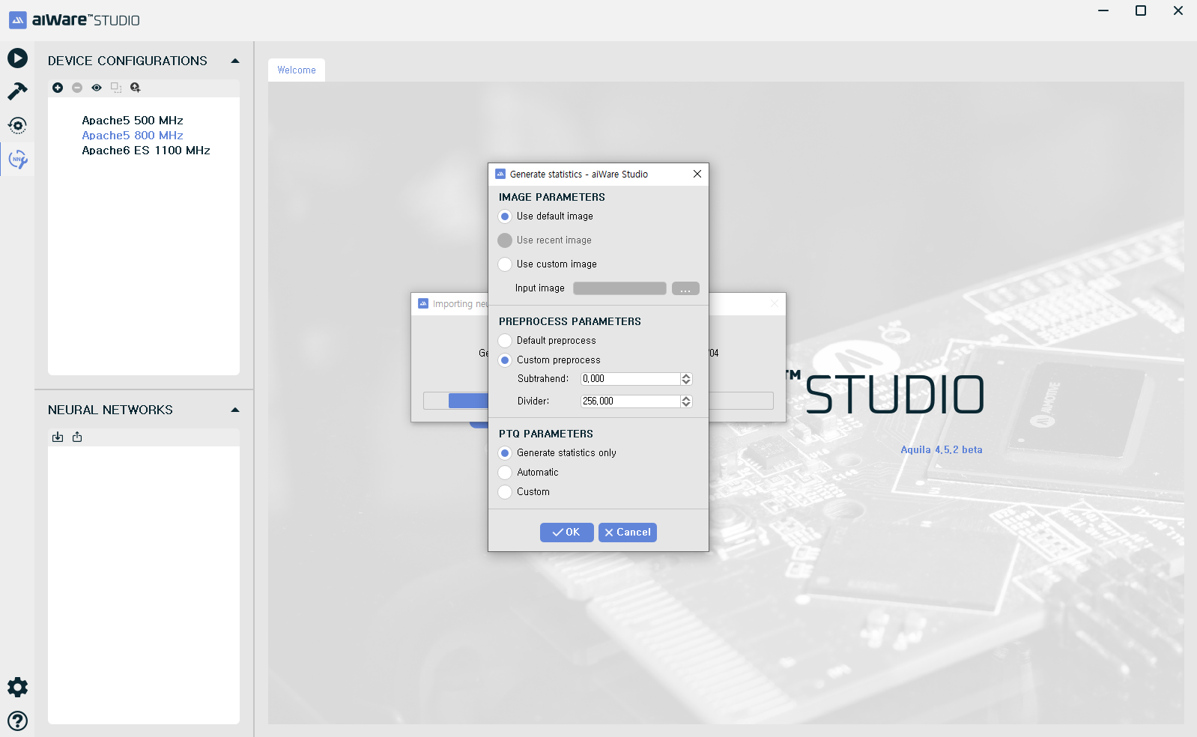
Conversion on 4.5.2 version (ONNX To NNEF)
PREPROCESS PARAMETERS :
‘Custom preprocess’를 선택하여 Divider 256으로 설정
→ Divider을 256로 설정할 경우 input range 0~1로 normalization 수행
→ 1로 설정할 경우 image pixel값 그대로 사용
PTQ PARAMETERS : ‘Generate statistics only’ 선택
Notes:
‘Custom preprocess’ 선택 후 network 학습 시 입력한 영상 픽셀 값을 그대로 사용할 경우 ‘Divider’에 1, normalization할 경우 256을 기입하여 ‘Ok’를 선택한다.
Default 영상 입력을 통해 network의 연산 값을 estimation 하여 statistics 값을 생성하여 망 생성에 사용한다. (각 layer의 연산치가 min max avg std 로 정리된 정보이다.)

Slide 7
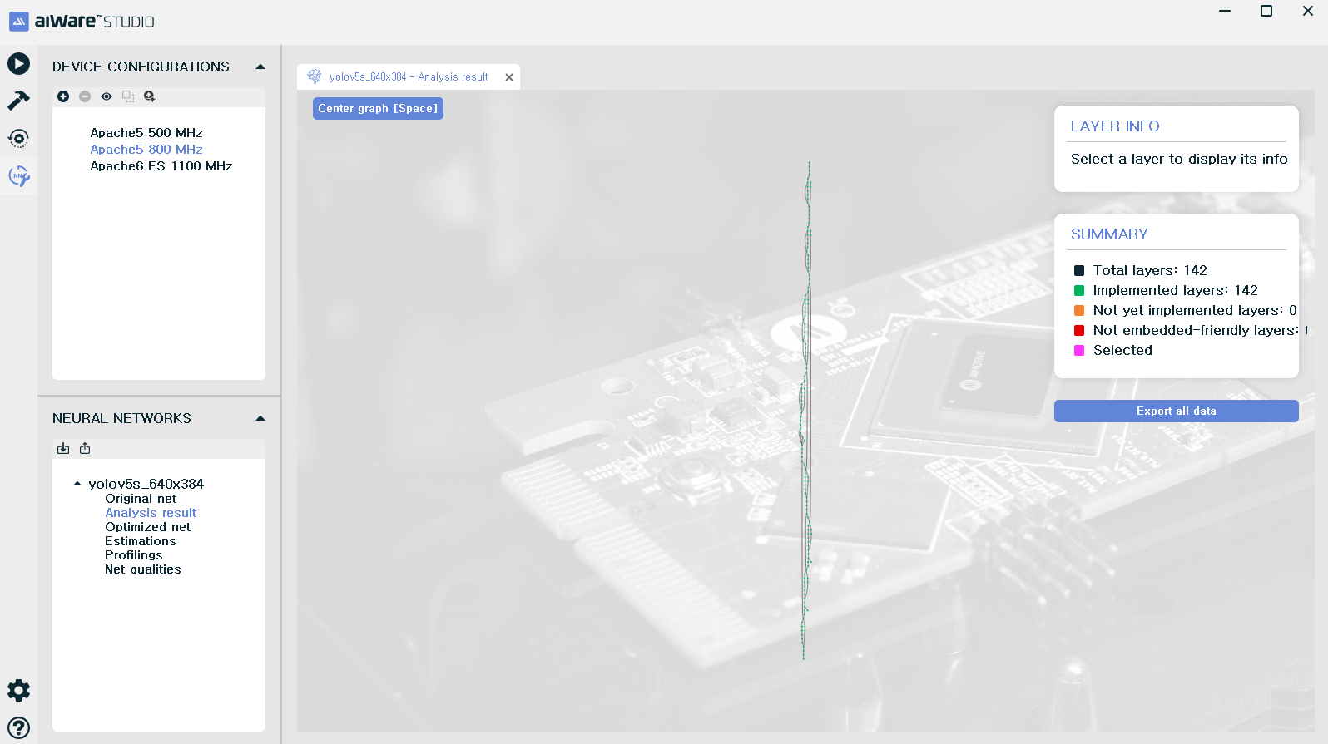
Conversion on 4.5.2 version (ONNX To NNEF)
Network import 성공 시 Network layer를 확인할 수 있음.
Notes:
Import 성공 시 아래 화면과 같이 Neural Network의 layer와 layer 구조를 볼 수 있다. 모두 녹색으로 보이면 실행할 수 있는 형태로 conversion 된 것으로 보면 된다.

Slide 8
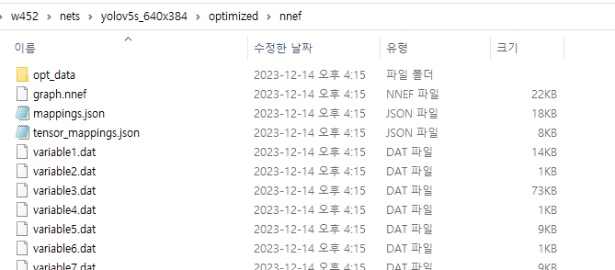
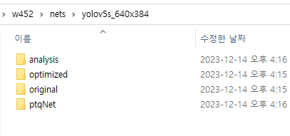
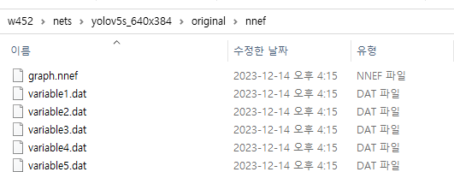
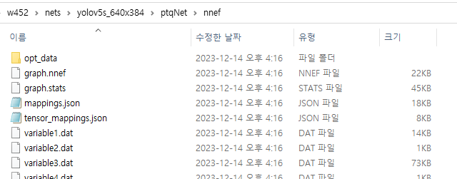
Conversion on 4.5.2 version (ONNX To NNEF)
* Create stats file in ptqNet folder
Network가 import되면 아래 경로에 nnef가 생성된 폴더를 확인할 수 있음 (aiWare_studio\’workspace Name’\nets\’Network Name’)

Slide 9
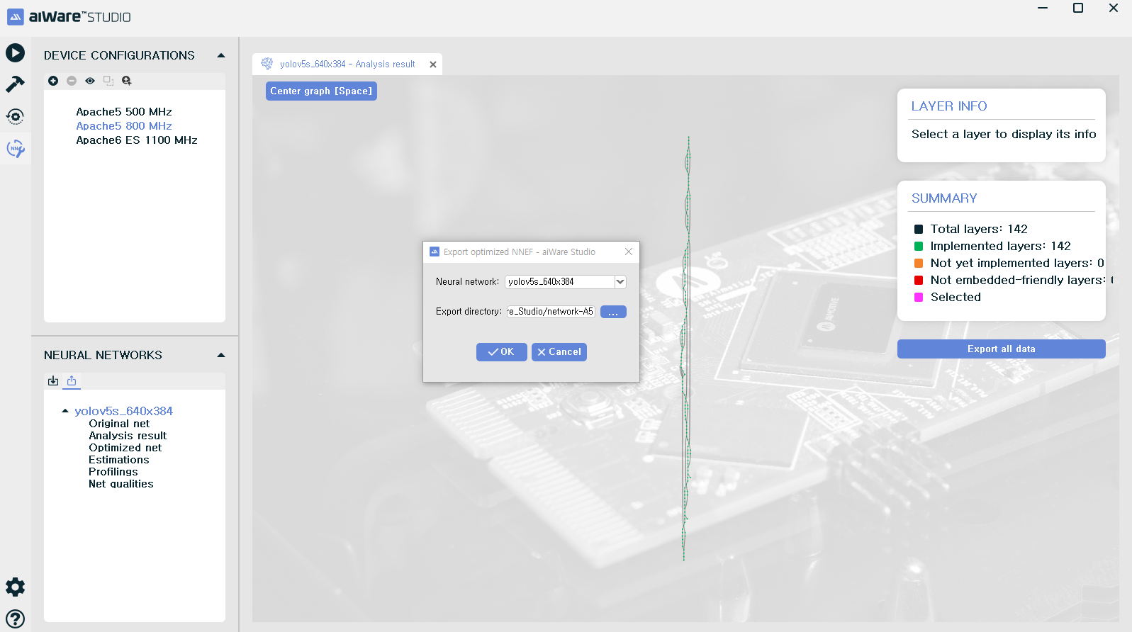
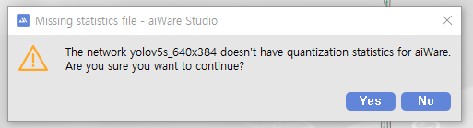
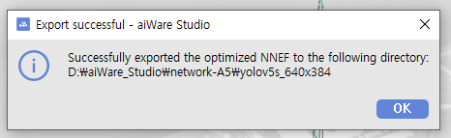
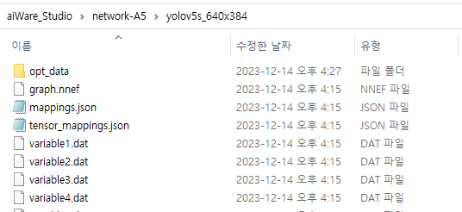
Conversion on 4.5.2 version (ONNX To NNEF)
③
④
②
⑤
①
Workspace 폴더에 NNEF가 생성되지만 별도로 원하는 경로에 Export 할 수 있다.
“Export Optimized NNEF”를 선택하여 NNEF 파일을 저장하고자 하는 network와 경로를 지정한다.
해당 과정은 생략하고 바로 aiware-binary로 변환해도 된다.
Notes:
Export NNEF
aiware-binary 생성을 위해 Caffe platform으로 불러온 network를 ‘NNEF’로 변환해주어야 한다.
화면 좌측의 ‘EXPORT → Export optimized NNEF’를 클릭하고 ‘Neural network’는 앞서 설정한 Net name과 같은 이름으로 선택한다.
Directory에는 변환된 NNEF와 기타 파일들이 생성될 폴더 경로를 지정해준다.
**NNEF를 통해 변환하는 방식을 따로 있으며, NNEF 모델에서 변경할 수 있는 부분도 있음

Slide 10
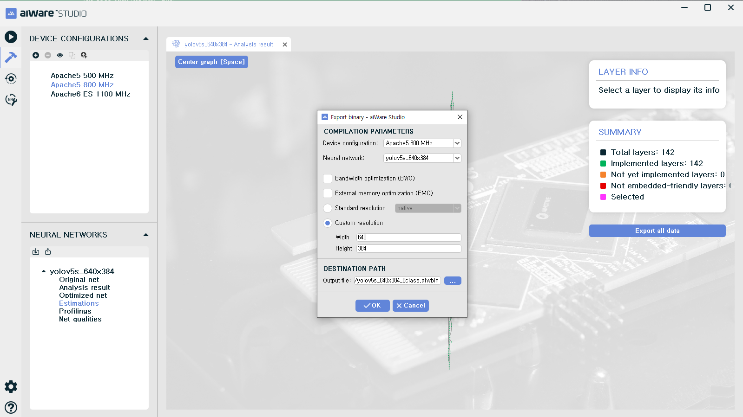
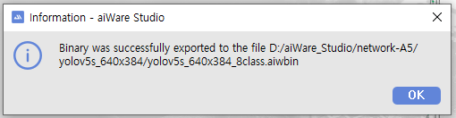
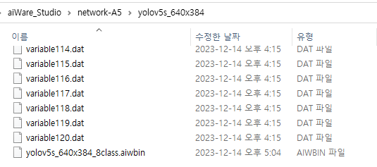
Conversion on 4.5.2 version (Generating aiware-binary)
①
②
③
⑤
④
⑤
⑥
Device configuration 선택(Aapache5 800MHz or Apache6 1100MHz) → Network 선택 → resolution 설정(640x384) → aiwbin save path 설정
Notes:
1. 좌측 상단의 ①번 아이콘(Export binary) 또는 ‘F6’을 누른다.
2. Device configuration: Apache5 800MHz를 선택한다.
3. Neural network: NNEF를 export할 때 생성된 폴더를 선택한다.
4. Custom resolution: NPU 입력 영상 사이즈인 640x384 (vdma 설정 사이즈)로 기입한다.
5. DESTINATION PATH: aiwbin파일로 변환할 경로를 지정한 후 파일 이름을 기입하여 저장한다.

